Slide 1
Мамедов Низами Мустафаевич, доктор философских наук, профессор, академик РАЕН и РЭА, эксперт ЮНЕСКО
Философия В. И. Вернадского и учение о биосфере и ноосфере

Slide 2
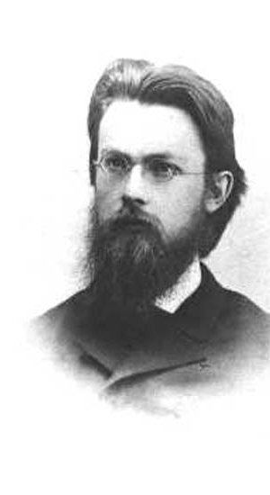
Вернадский Владимир Иванович
Родился в Петербурге Годы жизни:
28 февраля (12 марта), 1863г. — 6 января,1945г.
В 1885 г. окончил Петербургский университет.

Slide 3
СТАНОВЛЕНИЕ МИРОВОЗЗРЕНИЯ
В.И. ВЕРНАДСКОГО
Творчество В.И. Вернадского разносторонне, многогранно. В этом отношении его сравнивают с Александром Гумбольдтом, Ломоносовым.
Работы В.И. Вернадского отличаются аргументированностью, широким охватом природной и социальной действительности.

Slide 4
Мировоззрение В.И. Вернадского уникально: его формирование было обусловлено как положениями классической науки и методологии, так и ценностями русской и мировой культуры. Условно можно выделить следующие этапы в становлении мировоззрения В.И. Вернадского: период воспитания и образования (1863-1885гг.); период становления как ученого (1886-1916гг.); период создания обобщающих научных концепций (1917-1945гг.).

Slide 5
Отличительные черты способа мышления В.И. Вернадского – универсализм, космизм, гуманизм – прослеживаются во всех видах его творческого наследия.
Такое мышление сформировалось благодаря уникальному интеллектуальному климату, царившему в семье, целенаправленному воспитанию и классическому образованию.

Slide 6
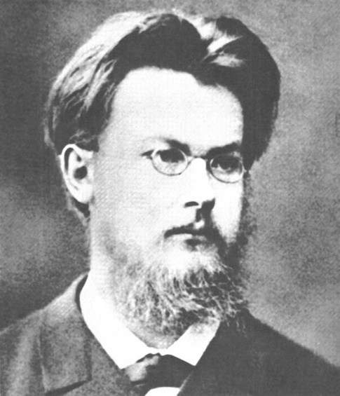
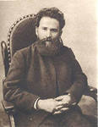
«Самыми светлыми минутами детства представляются мне те книги и мысли, какие ими вызывались, и разговоры с отцом и моим двоюродным дядей Е.М. Короленко, помнится также сильное влияние моего старшего брата…» В.И.Вернадский.

Slide 7
В университете В.И.Вернадский слушал лекции корифеев русской науки: Д. И. Менделеева, В. В. Докучаева, И. М. Сеченова, А. А. И. Воейкова, А. М. Бутлерова…Особый след в его творческой биографии оставил В.В.Докучаев.

Slide 8
Для преодоления разобщения между факультетами университета по инициативе В.И. Вернадского студенты университета организовали научно-литературное общество. На его заседаниях заслушивались доклады о литературе, о философских вопросах научного познания, об этике и эстетике. Несомненно, все это содействовало развитию образного мышления В.И.Вернадского.

Slide 9
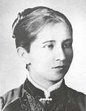
В литературном кружке зимой 1885 г.
В.И. Вернадский знакомится со своей будущей женой – Натальей Егоровной Старицкой, сыгравшей огромную роль в его духовной и счастливой семейной жизни.

Slide 10
В.И. Вернадский проявлял особый интерес к истории науки и философии. С его точки зрения – это двуединая история познания действительности, основа необходимого для современной науки теоретического мышления «Философия всегда заключает зародыши, иногда даже предвосхищает целые области будущего развития науки…»

Slide 11
Фундаментальный вклад В.И. Вернадского в естествознание заслоняет его общественную, политическую деятельность, социальные идеалы и представления о гармоническом обустройстве жизни людей, геополитических перспективах России.

Slide 12
С 1905 г. начинается период политической деятельности В.И. Вернадского. Он принимал участие в формировании партии народной свободы (кадетов).В.И. Вернадский избирался членом Государственного Совета от Академии наук (1906, 1908, 1916 гг.). В.И. Вернадский размышлял над социальными, политическими, этическими вопросами, постоянно знакомился с социально–политической литературой.

Slide 13
На его мировоззрении отразились революционные события 1905 г., Первая Мировая война, революция 1917 г. Сильное впечатление на В.И. Вернадского произвело начало Второй Мировой войны и образование антигитлеровской коалиции. Борьбу с фашизмом он воспринял как борьбу добра со злом, противостояние гуманизма и насилия. Даже в самые тяжелые периоды войны он с оптимизмом смотрел в будущее, был убежден в победе над фашизмом.

Slide 14
Социальные, политические потрясения обуславливали размышления Вернадского над такими вопросами как природа человека, смысл и назначение истории, война и мир, нравственность и ответственность ученого, судьбы цивилизации. Эти размышления нашли отражение в различных набросках В.И. Вернадского о ноосфере.

Slide 15
^{[1}
На все творчество В.И. Вернадского оказало большое влияние переосмысление им еще в начале научной деятельности понятий пространства и времени, создание, по существу, оригинальной теории пространства–времени, подлинное значение которой стало очевидным в последние годы, когда появились работы в области термодинамики необратимых процессов.

Slide 16
В.И. Вернадский сформулировал вывод о едином пространстве–времени задолго до появления теории относительности. В 1885 г. он писал в дневнике: "Что такое пространство и время? Время и пространство отдельно в природе не встречаются , они неразделимы…Только для логического удобства представляем мы отдельно пространство и отдельно время… Что же это за части неразделимые - чего? Очевидно того, что только и существует – материи."

Slide 17
УЧЕНИЕ О « ЖИВОМ ВЕЩЕСТВЕ».
Термином "живое вещество" В.И. Вернадский обозначил совокупность организмов, заселяющих биосферу. Этот термин выражает целостный подход к многогранным связям организмов с неживой природой, космическими факторами. По его мнению, живое вещество является пленкой на поверхности земли, развитие которой происходит под воздействием энергии Солнца.

Slide 18
АНТРОПНЫЙ ПРИНЦИП И КОНЦЕПЦИЯ ВЕРНАДСКОГО О КОСМИЧЕСКИХ ИСТОКАХ ЖИЗНИ
В.И. Вернадский придавал факту появления жизни на Земле космическое значение. Он придерживался «Принципа Редди», принципа итальянского ученого, согласно которому живое возможно только из живого. Для него жизнь, "живое вещество" – естественный этап космической эволюции в целом. Он писал: «жизнь … является не случайным явлением в мировой эволюции, а тесно с ним связанным следствием».

Slide 19
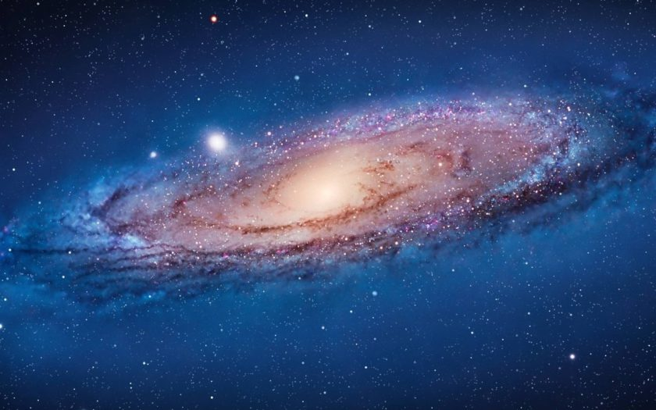
Именно живое вещество, по Вернадскому, является носителем и создателем свободной энергии в таком масштабе, что она охватывает всю биосферу. Биосфера - земной и космический организм, связывается в единое целое живым.

Slide 20
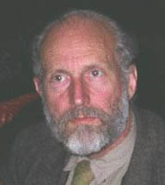
АНТРОПНЫЙ ПРИНЦИП БРЭНДОНА КАРТЕРА
Взаимосвязь между физическими параметрами Вселенной и появлением в ней разума была выражена английским физиком Картером в 1973 г. в форме антропного принципа, который во многих отношениях созвучен идеями Вернадского.

Slide 21
Картер обосновывает взаимосвязь физических параметров Мира с возможностью и необходимостью появления в нем разума: «Вселенная (и, следовательно, фундаментальные параметры, от которых она зависит), должна быть такой, чтобы в ней на некотором этапе эволюции допускалось существование наблюдателей».

Slide 22
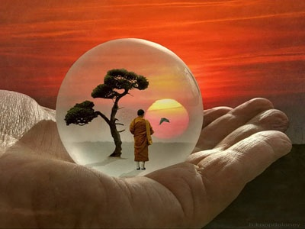
Он констатирует, что имеющиеся во Вселенной условия не противоречат существованию человека: «Наше положение во Вселенной с необходимостью является привилегированным в том смысле, что оно должно быть совместимо с нашим существованием как наблюдателей».

Slide 23
В.И. Вернадский конкретизировал понятие среды обитания человечества, выделив в ней три основных слоя (или уровня): космос, геосферу и биосферу, раскрыл направления и особенности взаимодействия этих трех слоев.
Обобщив научные данные о масштабах деятельности людей, В.И. Вернадский делает вывод о том, что человечество превратилось в геологическую и геохимическую силу.

Slide 24
БИОСФЕРНАЯ ФУНКЦИЯ ЧЕЛОВЕКА
Жан Батист Ламарк считал, что деятельность человека исторически была направлена на ослабление устойчивости биосферы, на уменьшение ее разнообразия. В биосфере нет таких видов, которые подрывали бы устои своего существования, кроме человека. Перед Вернадским возник вопрос: является ли человечество частью природы или представляет собой инородное тело — своего рода раковую опухоль в ее организме?
В.И. Вернадский пришел к выводу, что, обладая разумом, человек способен познать закономерности биосферы и действовать в направлении, соответствующем логике биосферных процессов.

Slide 25
Научное познание, как считал В.И. Вернадский, — явление не случайное, а закономерное. Эта способность связана с эволюцией человека, его сознания. В человеке, как он считал, природа посредством научного мышления познает самое себя и определяет свое будущее. В этом заключается биосферная функция человека.
Реализация человечеством своей биосферной функции связана не только с развитием научного познания, но и пониманием широкими слоями населения необходимости бережного отношения к биосфере, наличием соответствующих социальных, экономических, технологических предпосылок и условий.

Slide 26
Вершиной философских исканий В.И. Вернадского является его размышления о ноосфере. Переход биосферы в ноосферу он понимал не просто как период эволюции биосферы, когда она оказывается под влиянием человека и преобразуется им. У В.И. Вернадского речь идет о другом: ноосфера начинается тогда, когда человек берет на себя ответственность за будущее развитие природы, когда развитие природной среды и общества становятся взаимосвязанными.

Slide 27
Становление ноосферы в таком случае предстает как естественноисторический процесс, имеющий субъективные и объективные измерения, зависящий от активности людей, уровня теоретического и практического освоения действительности, социокультурных обстоятельств. Системообразующим фактором в этом процессе выступает научное познание, призванное обеспечить выявление и поддержание единства человека, природы и общества.

Slide 28
Вернадский указал ряд условий, необходимых для становления и существования ноосферы
1. Заселение и обживание людьми целой планеты.
2. Усиление связей между всеми государствами Земли.
3. Резкое преобразование средств связи и облика между странами.
4. Преобладание геологической роли человека над другими геологическими процессами, протекающими в биосфере.
5. Расширение пределов биосферы, изучение космического пространства и выход в космос.
6. Открытие новейших источников энергии
7. Равноправие людей всех рас и религий.

Slide 29
8. Усиление значения народа и его мнения в решении политических проблем. Это условие также еще не достигнуто.
9. Свобода научной мысли от давления религиозных и политических настроений. В большинстве развитых стран наука свободна от такого давления.
10. Подъем благосостояния трудящихся. Создание реальной возможности не допустить недоедания, голода, нищеты и ослабление влияния болезней. Это условия еще не достигнуто.
11. Разумное преобразование и использование первичной природы нашей планеты. Это условие нельзя считать выполненным.
12. Недопущение войн и насилия

Slide 30
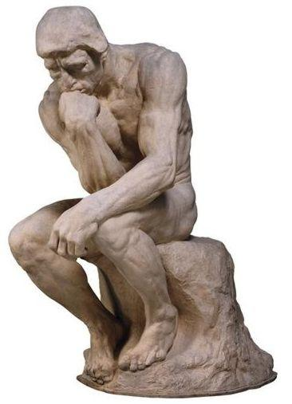
Сегодня стоит вопрос о необходимости понимания каждым жителем Земли своей ответственности перед будущим, осознания своей причастности к истории. В этом сложном процессе перехода к устойчивому развитию особую эвристическую ценность имеет учение В.И. Вернадского о биосфере и ноосфере.
Наступило время, когда Человек разумный должен стать Человеком мудрым. Люди должны изменить способ своей жизнедеятельности в унисон с биосферными процессами.

Slide 31
ЛИТЕРАТУРА
Мамедов Н.М. Яншина Ф.Т. Истоки мировоззрения и способа мышления В. И. Вернадского. //Вестник Московской государственной академии делового администрирования. Серия: Философские, социальные и естественные науки. 2013. № 2-3
Мамедов Н.М. Экология и устойчивое развитие.М.:МГАДА,2013;
Мамедов Н.М., Яншина Ф.Т. В. И. Вернадский как мыслитель. Материалы ежегодной Международной заочной научно-практической конференции. 2015. Т. 3.
Мамедов Н.М., Яншина Ф.Т. Основания мировоззрения В. И. Вернадского.// Материалы ежегодных Моисеевских чтений. 2013. Т. 2. С. 54-65.

